Slide 1
Stanje agroživilstva v Sloveniji
Aleš Kuhar

Slide 2
Gibanja cen
Mednarodna menjava
Proračun
Uspešnost poslovanja
Zaključki
VSEBINA

Slide 3
Gibanja cen

Slide 4
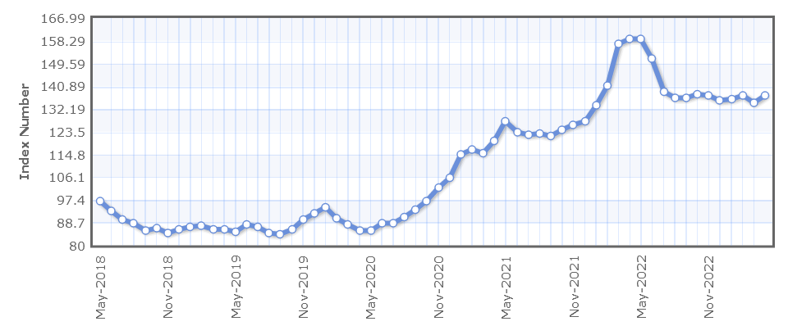
IMF Commodity Food Price Index, Monthly Price (Includes Cereal, Vegetable Oils, Meat, Seafood, Sugar, Bananas, Oranges Price) Petletna perspektiva Maj 2018 – april 2023 I= 141,84 Začetek rasti po izbruhu COVID-19 v MAJ/20, z rahlim platojem med MAJ/21 do SEPT/21, potem strma rast do MAJ/22 od AVG/22 plato…
Indeks; 2005 = 100
Petletno povprečje
IMF; 06/2023

Slide 5
IMF Commodity Food Price Index, Monthly Price (Includes Cereal, Vegetable Oils, Meat, Seafood, Sugar, Bananas, and Oranges Price) Dvajsetletna perspektiva Maj 2003 – Apr 2023 I = 253,3 Oscilacije s štirimi vrhovi (5/08, 2/11, 8/12 in 4/21, 4/22) Več, kot 5-letni cenovni plato z „rahlimi“ nihanji (JAN2015- AVG2020). Potem do 20-letnega vrha in padec na plato.
Indeks; 2005 = 100
Dvajsetletno povprečje
IMF; 06/2023

Slide 6
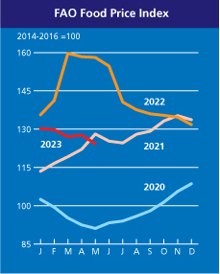
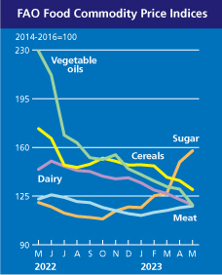
FAO “Food Price Index” Monthly change in international prices of a basket of food commodities. Five commodity group price indices with 55 quotations, weighted with the average export shares of each of the groups for 2002-2004. FFPF je v MAJ/23 za 1/5 nižji od zgodovinsko najvišje vrednost v MAR/22! Strmo pada cena oljnic (soja, ogrščica) in žit (pšenica), tudi mleko, raste pa mesni agregat (piščanec, prašič), izrazito pa sladkor. Globalni makroekonomski temelji so „razriti“… in nič več ni jasno…
FAO; 6/2023

Slide 7
Osnovni tržni indikatorji

Slide 8
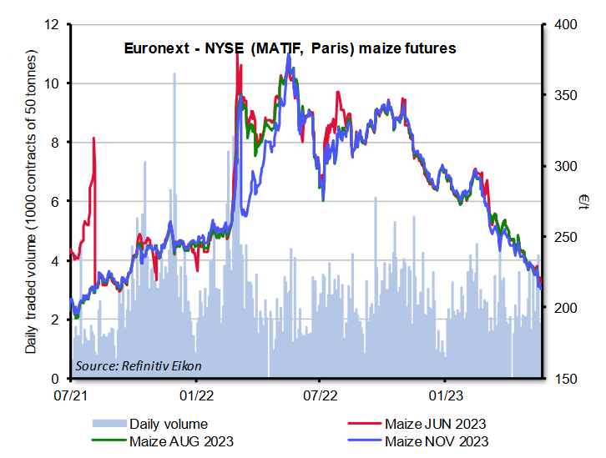
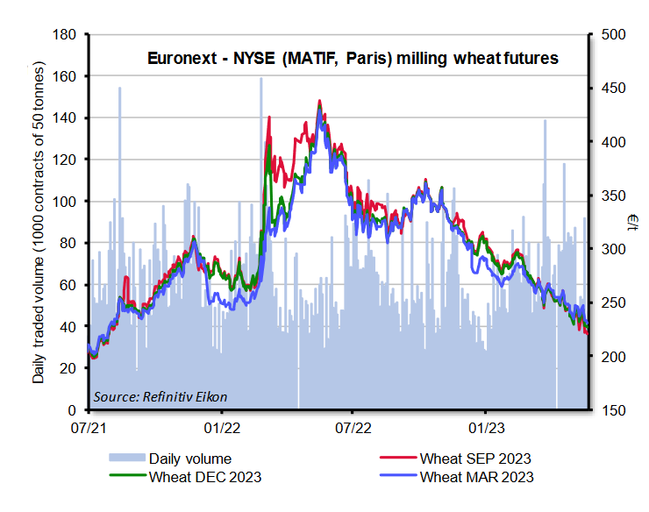
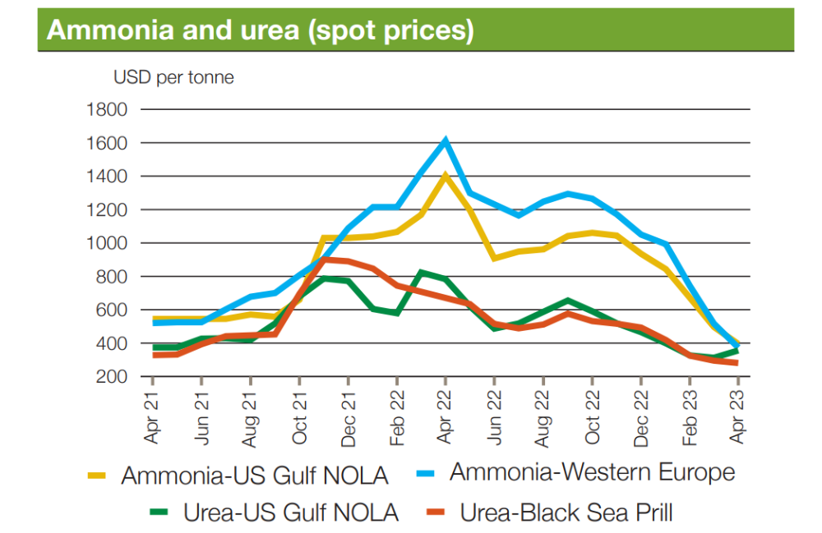
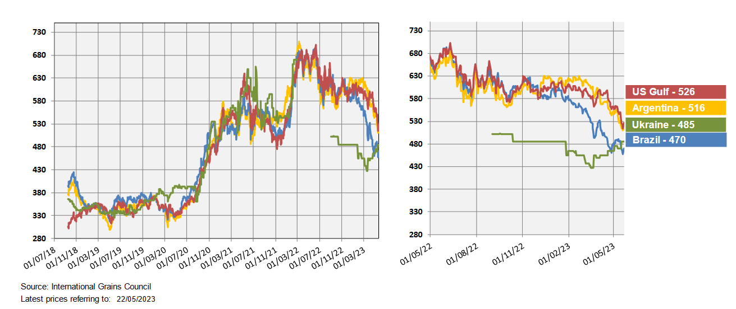
Borze
World Soya prices

Slide 9
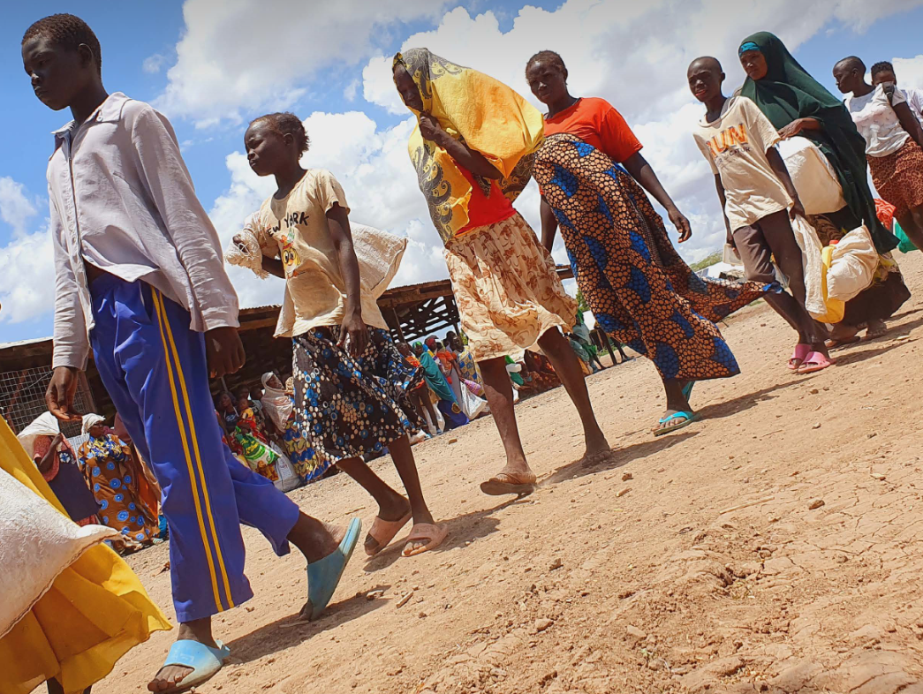
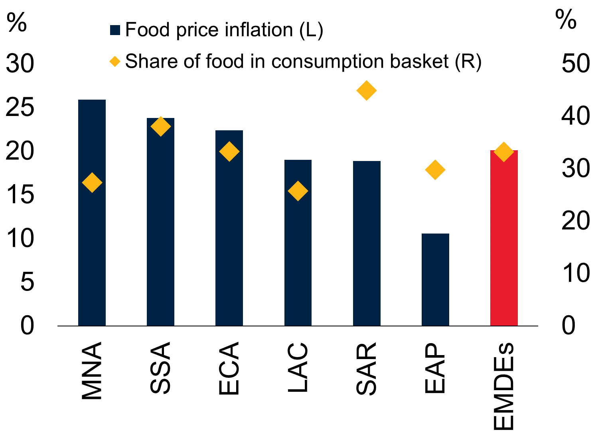
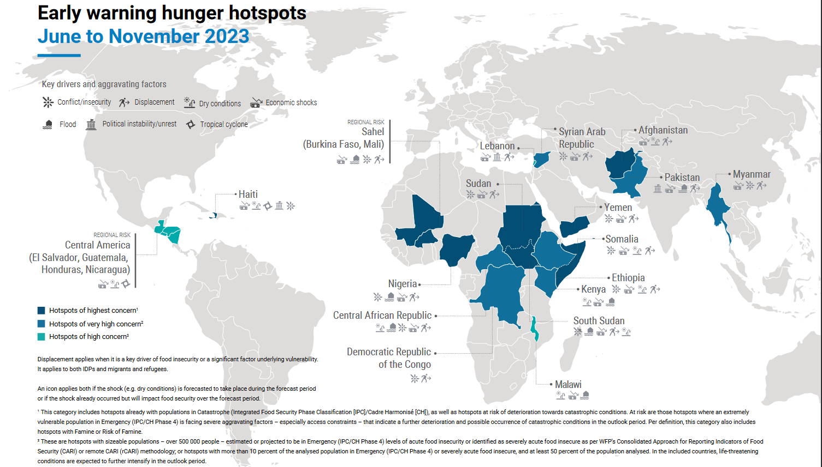
Globalne razmere
MNA = Middle East and North Africa; SSA = Sub-Saharan Africa; ECA = Europe and Central Asia; LAC = Latin America and the Caribbean; SAR = South Asia; EAP = East Asia and Pacific; EMDE = Emerging market and developing economies.
World bank; 6/2023

Slide 10
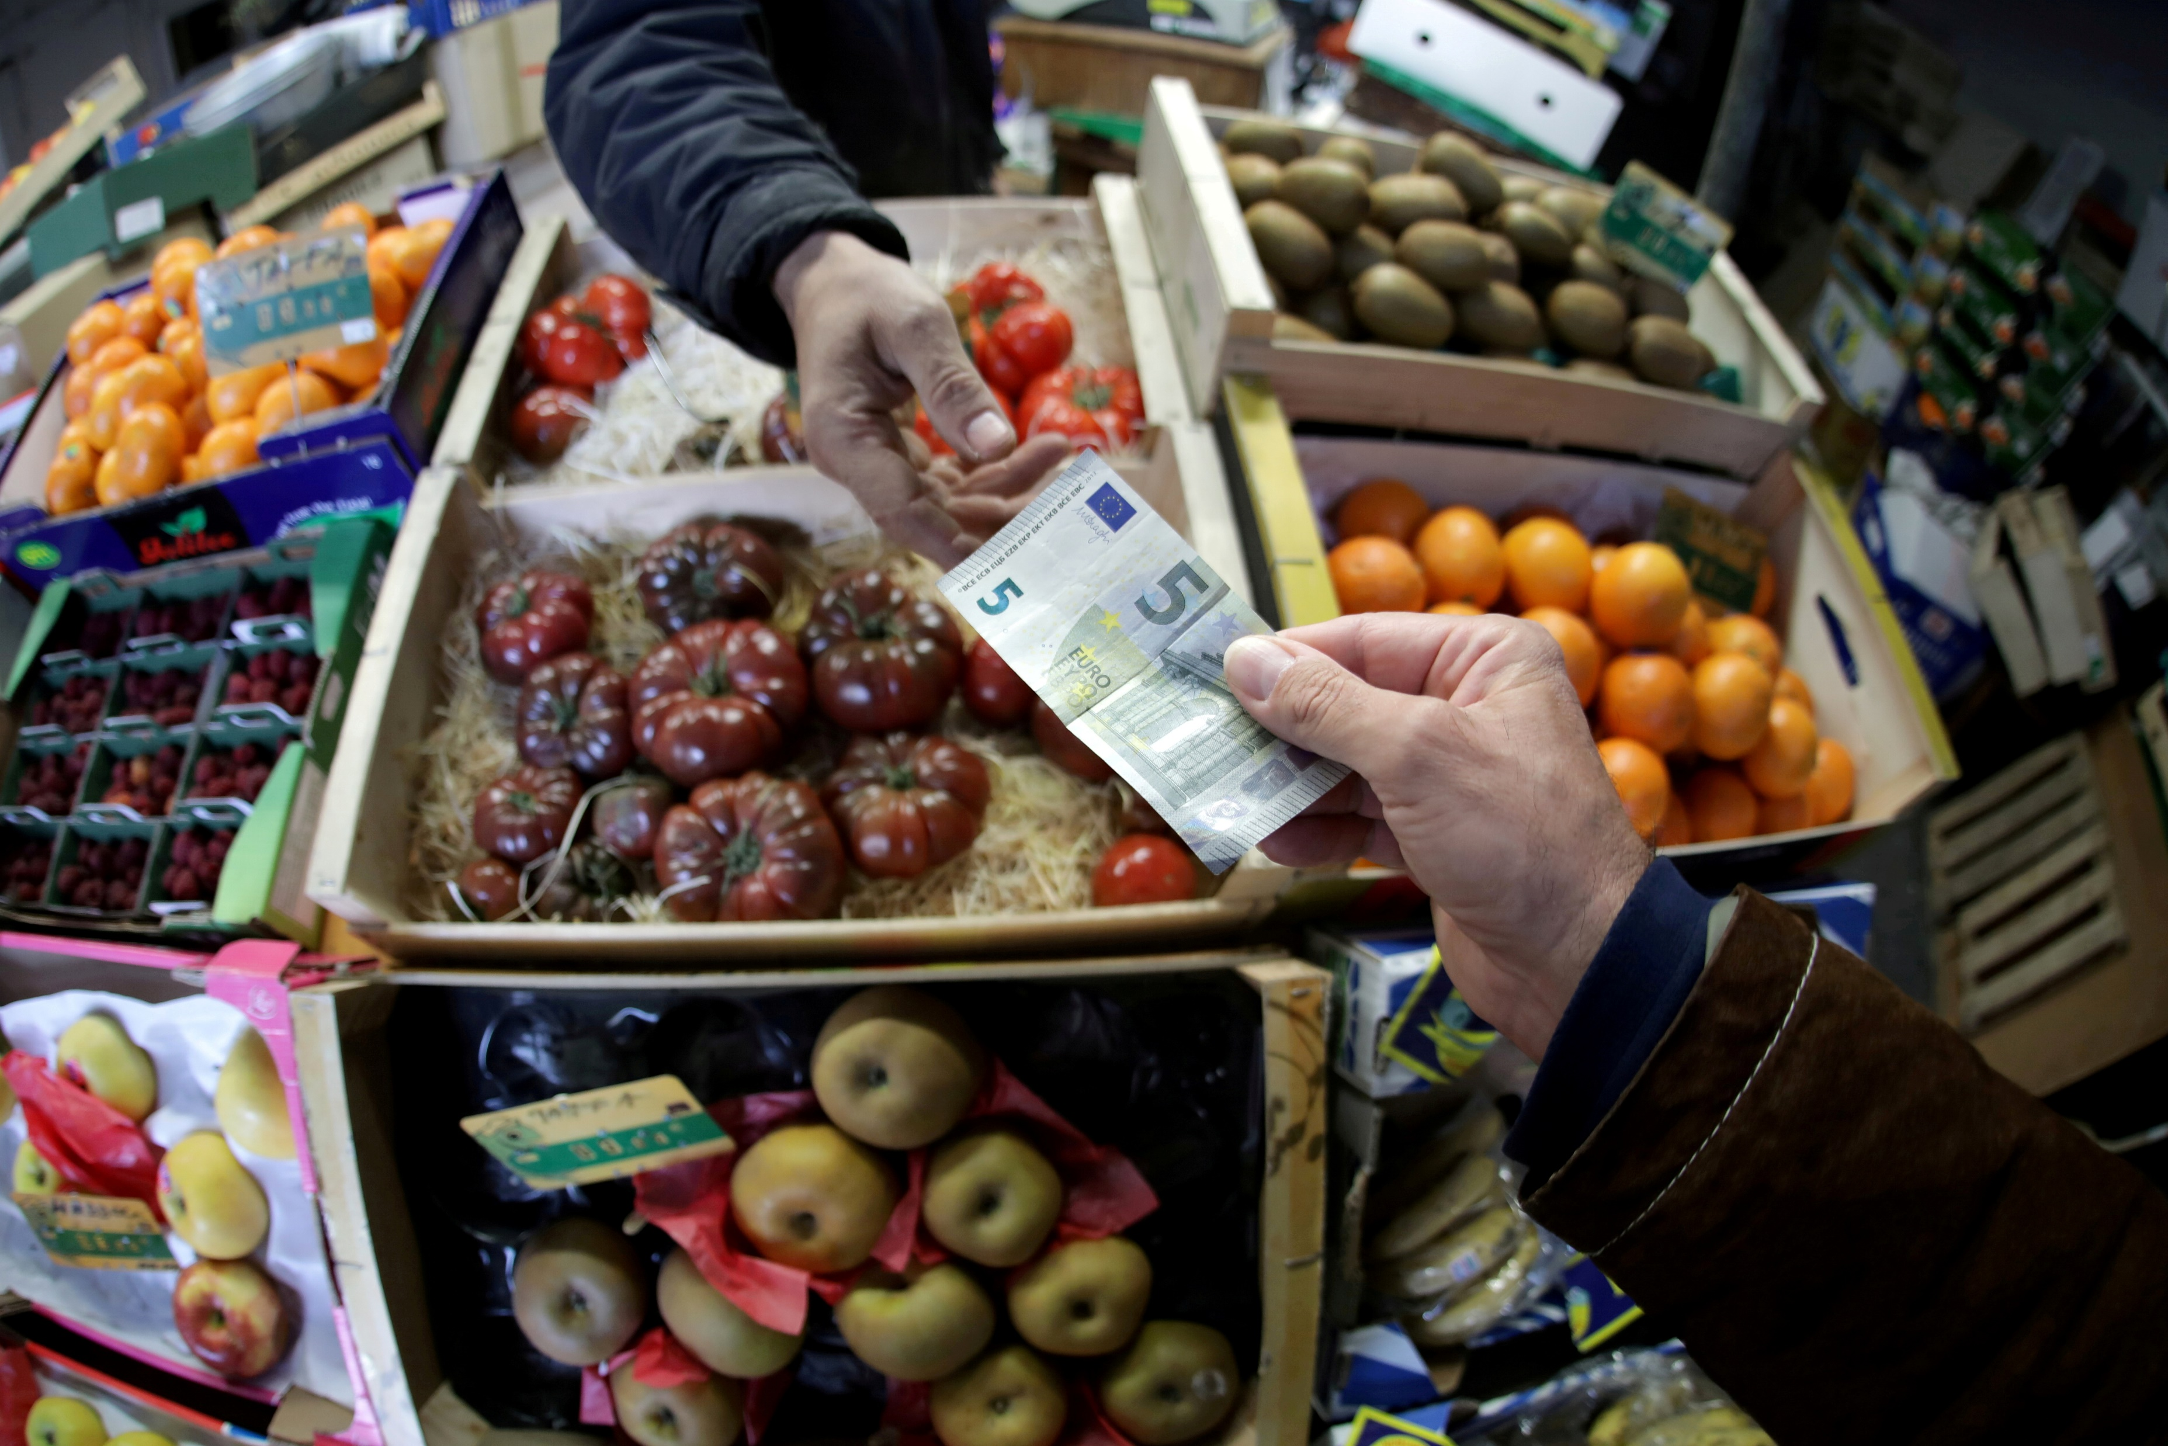
Inflacija v EU

Slide 11
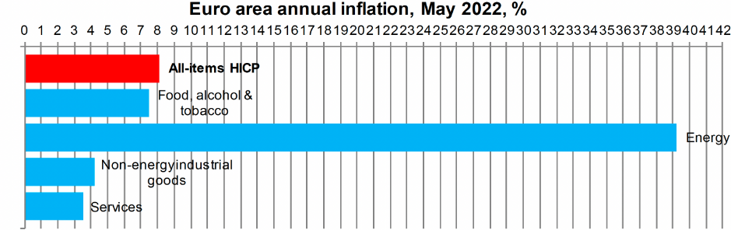
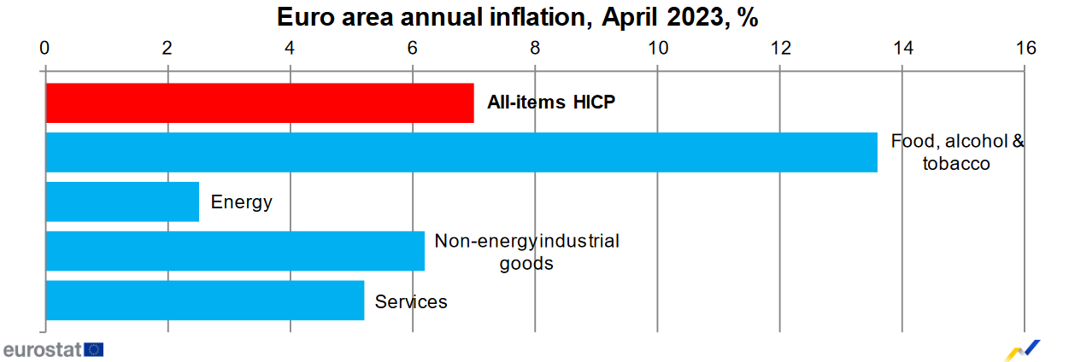

Slide 12
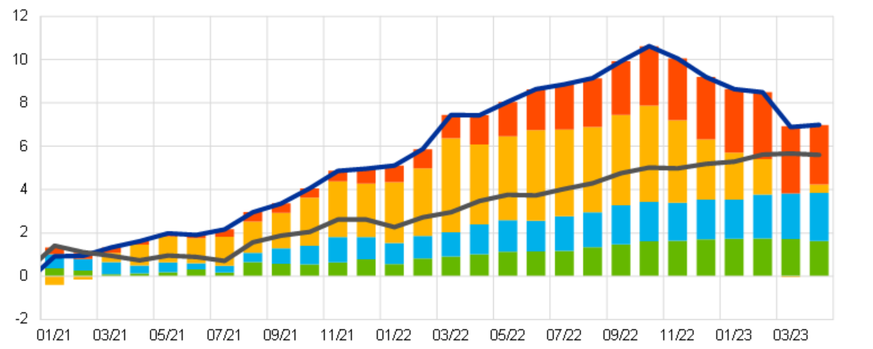
Inflacija v evro območju
ECB, 2023

Slide 13
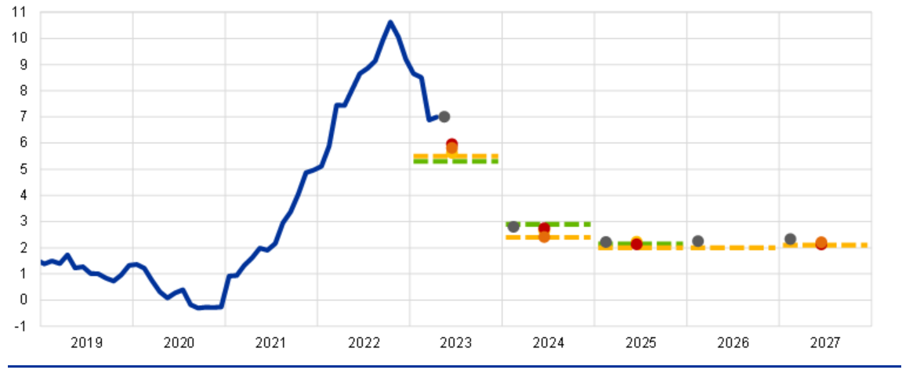
InflacijSKe napovedi ali kdo si upa?
ECB, 2023

Slide 14
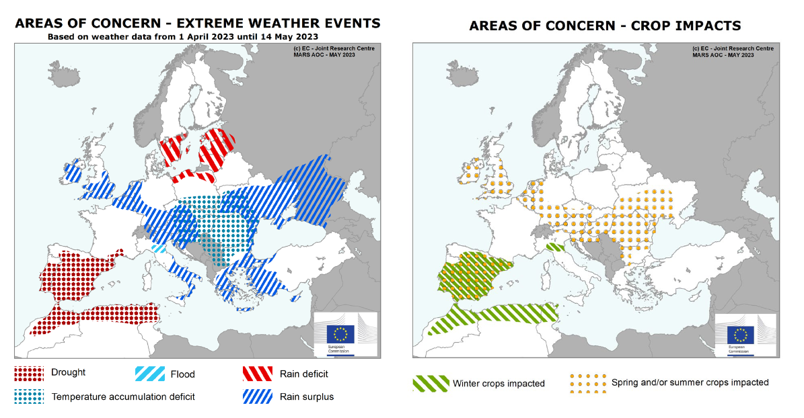
Vremenske napovedi so mnogo bolj verodostojne, kot inflacijske…

Slide 15
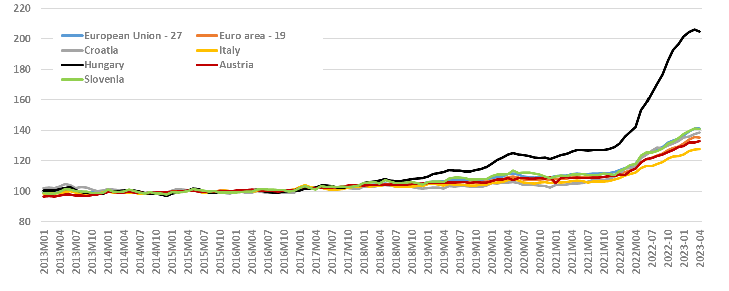
Primerjava gibanj maloprodajnih cen hrane MPC hrane se v SLO trenutno gibajo skladno s povprečjem EU27 in nekoliko nad EUR-19. Rasti cen je manj intenzivna v AT in IT, izrazito visoka pa v HUN (devalvacija HUF).
Indeks Φ2015=100
Nominalno
EUROSTAT; 6/ 2023

Slide 16
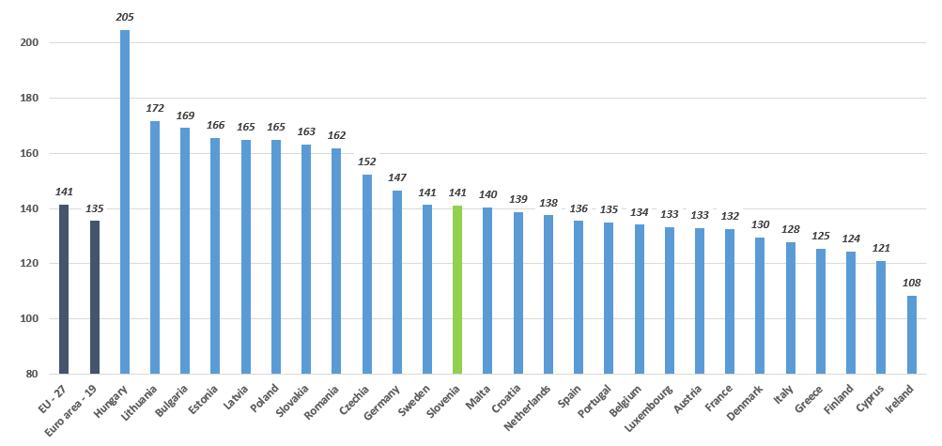
Nominalna sprememba maloprodajnih cen hrane Države EU 27, 4/2023 (Indeks; Φ2015=100) Slovenija je še vedno na ravni povprečja rasti MPC - hrana. Premik iz zgornje tretjine pred 4 leti. 6,0 – odstotne točke nad Φ EA-19
Indeks Φ2015=100
Nominalno
EUROSTAT; 6/2023

Slide 17
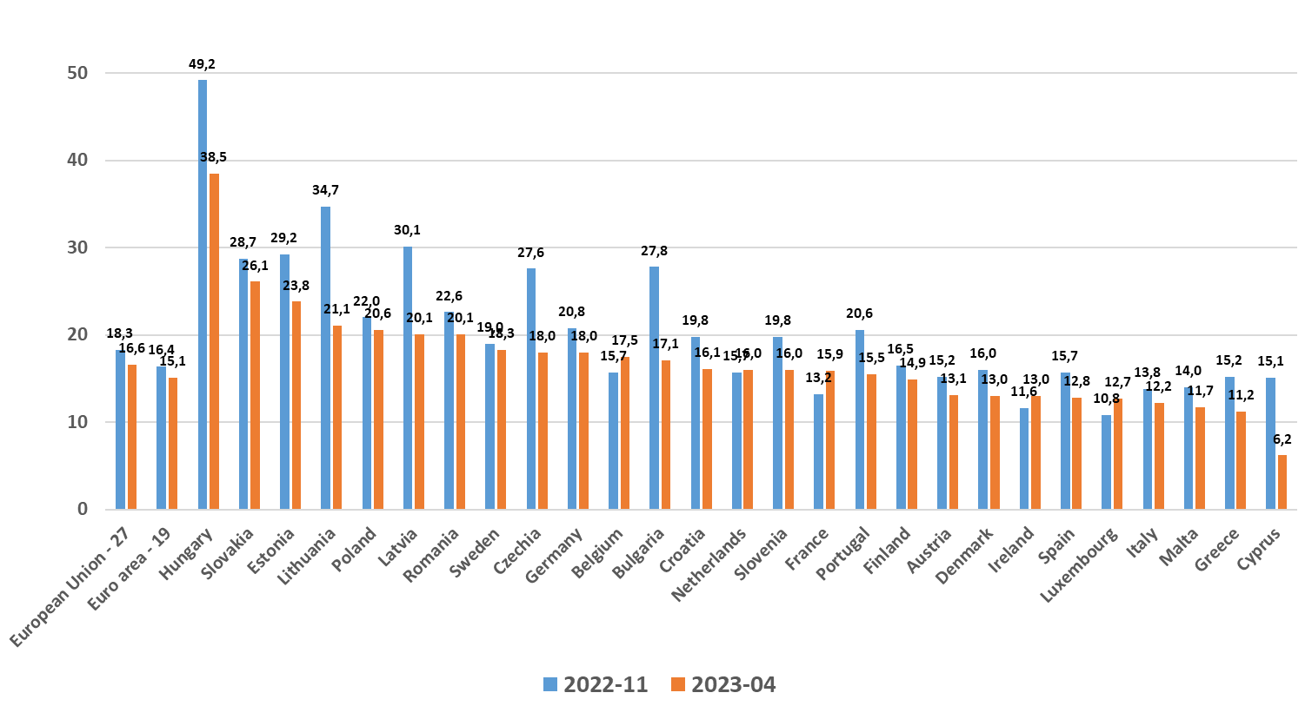
Kratkoročni trendi rasti maloprodajnih cen hrane (brez pijač) Države EU 27, 4/2023 (Indeks; M11/22 in M 4/23 – YoY)
EUROSTAT; 6/2023

Slide 18
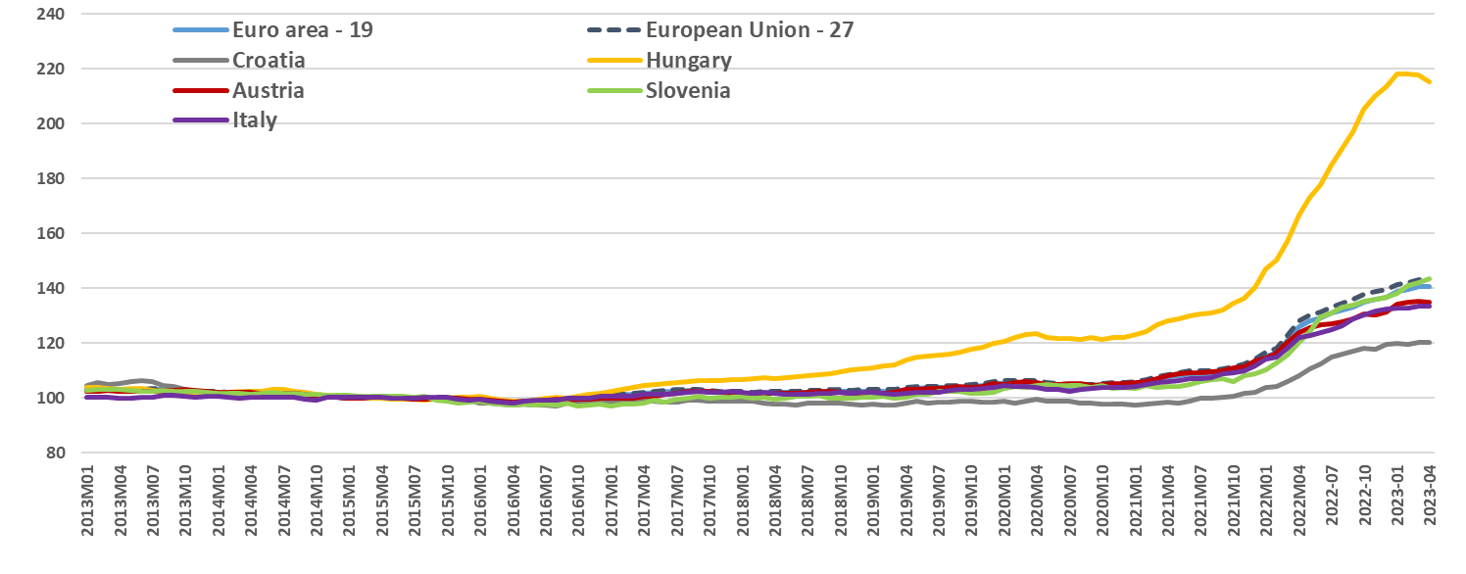
Primerjava proizvajalčevih cen hrane Zvišanje PC je v Sloveniji pod povprečjem EU27 in nad EA-19; ITA in AT kažeta nekoliko nižjo rast. Hrvaška v izstopa po počasni rasti PC.
Indeks Φ2015=100
Nominalno
EUROSTAT; 6/2023

Slide 19
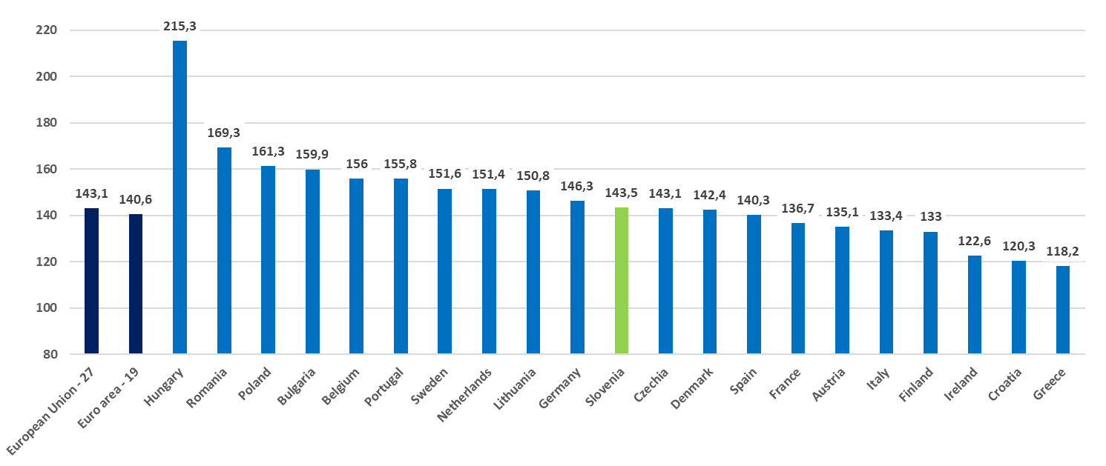
Nominalna sprememba proizvajalčevih cen hrane Države EU 27, 4/2023 (Indeks; Φ2015=100) Slovenija se je „odlepila“ od tradicionalnega dna v EU27… …in je na ravni Φ EU-27 in nad Φ EMU-19.
Indeks Φ2015 =100 Nominalno
EUROSTAT; 6/2023

Slide 20
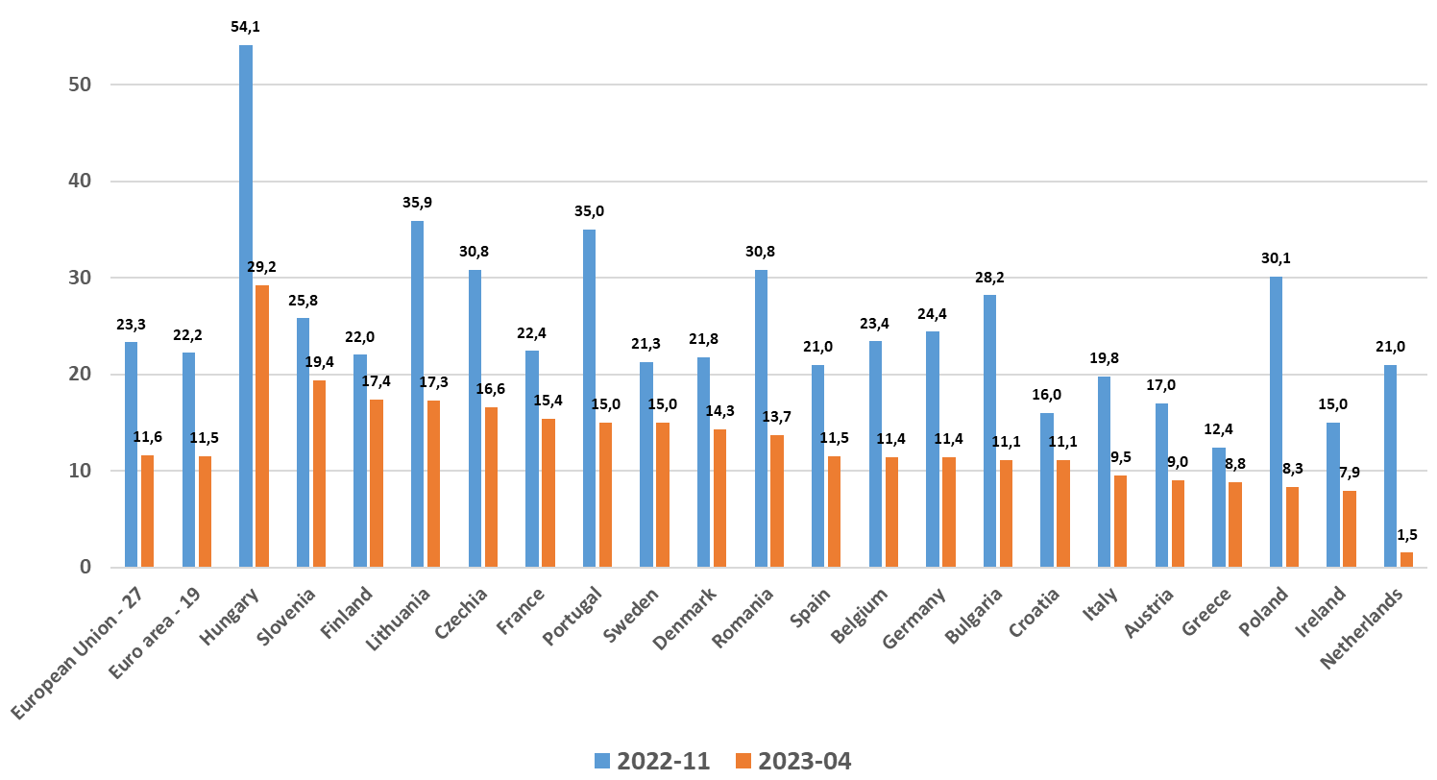
Kratkoročni trendi rasti proizvajalčevih cen hrane Države EU 27, 4/2023 (Indeks; M11/22 in M 4/23 – YoY) Opazno popuščanje stroškovnih pritiskov na ravni PC. Slovenija takoj za Madžarsko.
EUROSTAT; 6/2023

Slide 21
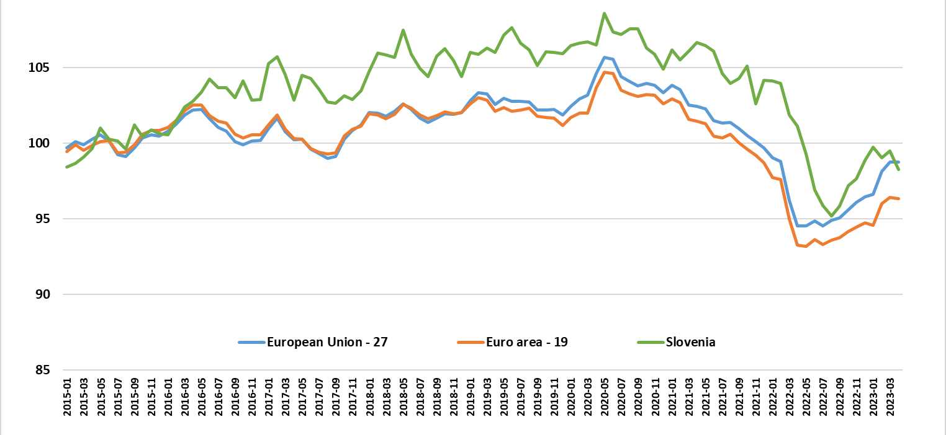
Gibanje cenovne paritete MPC/PC Po dveh desetletjih „stiskanja“je začela pariteta v maju 2020 kaskadno padati, tako v EU, kot SLO !?! V Sloveniji je sicer upad paritete v breme MPC sicer počasnejši, kot v EU-27 in EA-19. Razlika je še vedno > 5 o.t.!
Indeks Φ2015 =100, Nominalno
EUROSTAT; 6/2023

Slide 22
Agroživilska veriga EU – cenovne transmisije
ECB, 2023

Slide 23
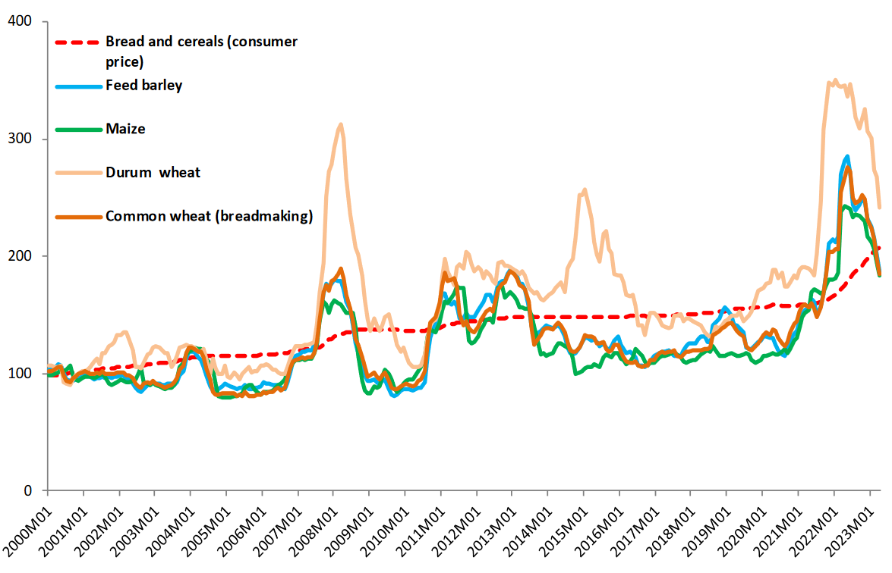
(TestnI) prikaz cenovnih transmisij – žitna veriga
evro območje 2000= 100
Eurostat, 6/2023

Slide 24
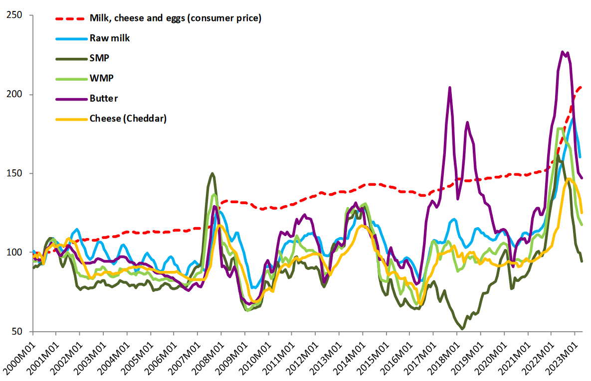
(TestnI) prikaz cenovnih transmisij – mlečna veriga
evro območje 2000= 100
Eurostat, 6/2023

Slide 25
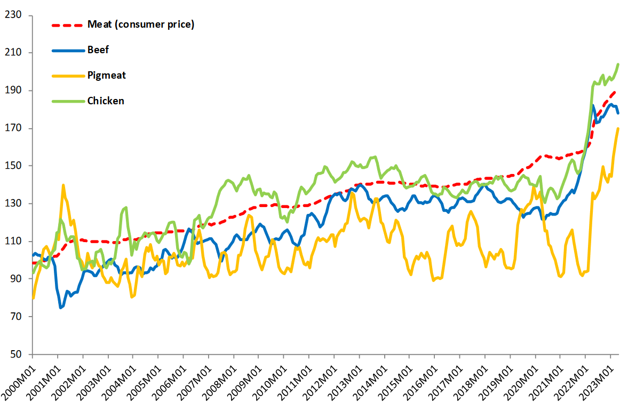
(TestnI) prikaz cenovnih transmisij – mesna veriga
evro območje 2000= 100
Eurostat, 6/2023

Slide 26
Mednarodna menjava

Slide 27
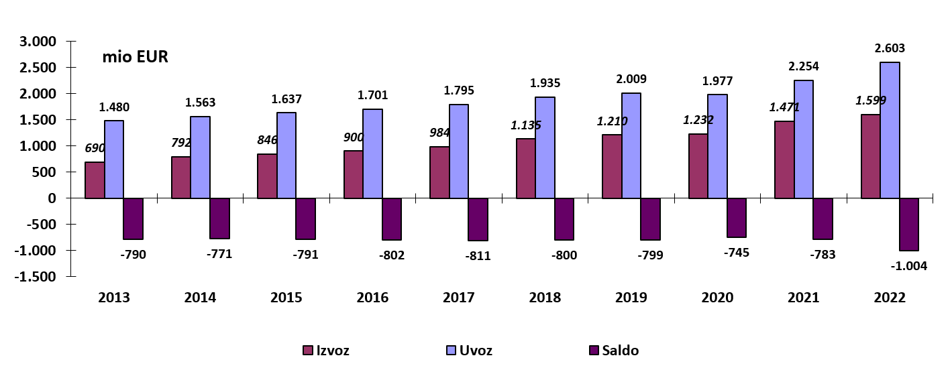
Mednarodna menjava Slovenije predelana živila
Mednarodna menjava 4,203 MRD EUR
Uvoz se je povečal z lansko rekordno stopnjo! (Indeks 22/21 = 115,0=> za 350 mio EUR).
Izvoz je tudi rasel, a po zmanjšani stopnji (Indeks 22/21 = 108,7 => 128 mio EUR)
Saldo se je opazno poslabšal, pokritost U/I za 5 o.t. slabša!
Pokritost uvoza z izvozom
SURS, 6/2023

Slide 28
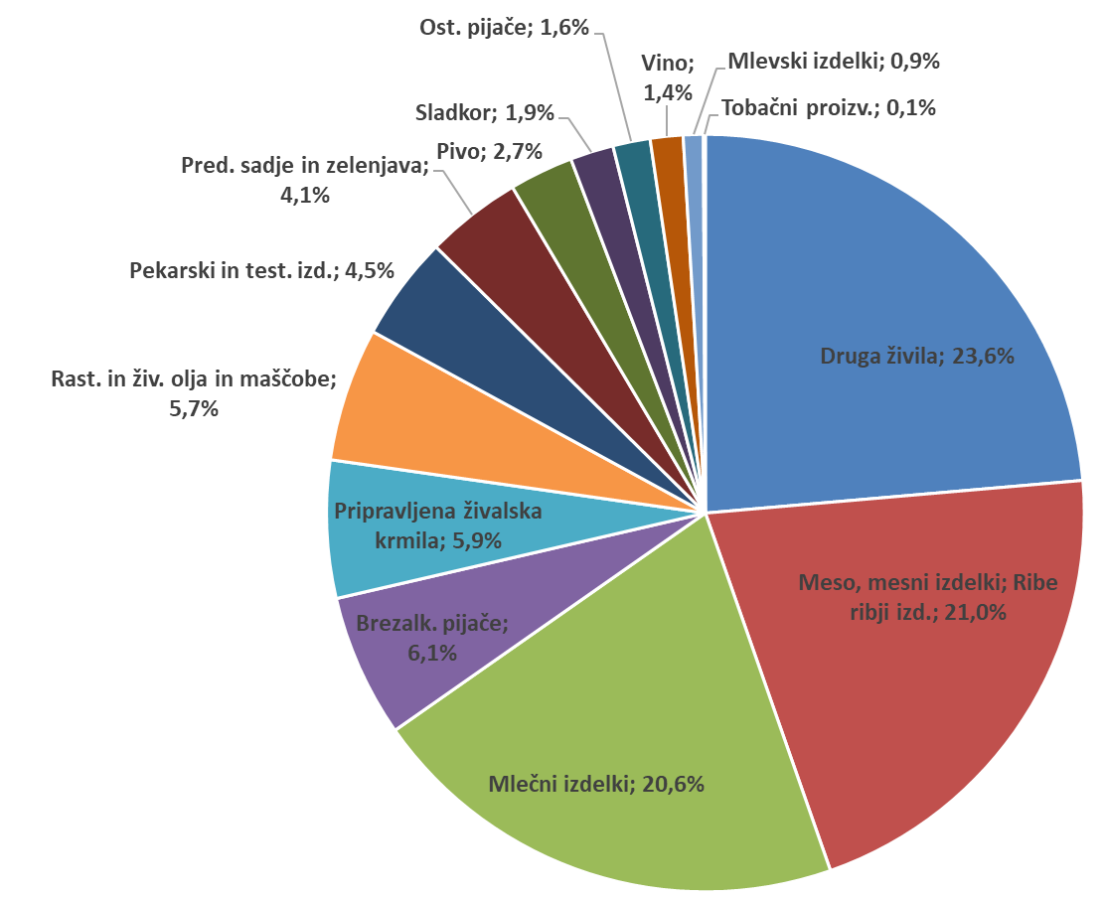
Struktura IZVOZA živilskih izdelkov in pijač
(2022= 1,599 mrd EUR)
V strukturi izvoza se (enakomerno) krepi delež mesnih in mlečnih kategorij…
Ostali pomembnejše kategorije brez večjih sprememb v strukturi.
SURS, 6/2023

Slide 29
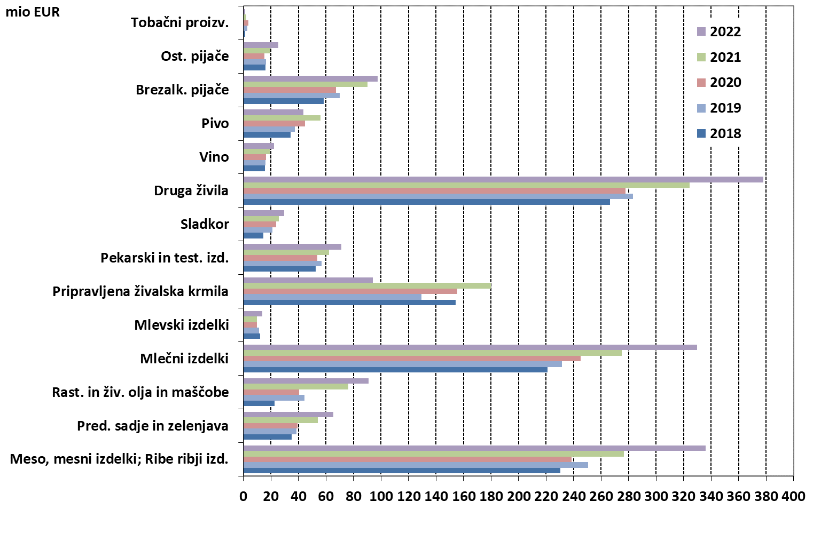
Trendi v Zunanjetrgovinski menjavi po kategorijah – IZVOZ (2022 = 1,559 mrd EUR)
+34 %
Prepolovljena intenzivnost agregatne rast izvoza v letu 2022! („samo“ +8,7%)
Največja absolutna rast :
Meso in mes. izd. (60 m€)
Mleko in ml. izd. (55 m€)
Druga živila (54 m€)
Velik padec izvoza pripravljenih živalskih krmil (-86 m€)
-22%
+117%
-48%
+20 %
+22 %
SURS, 6/2023

Slide 30
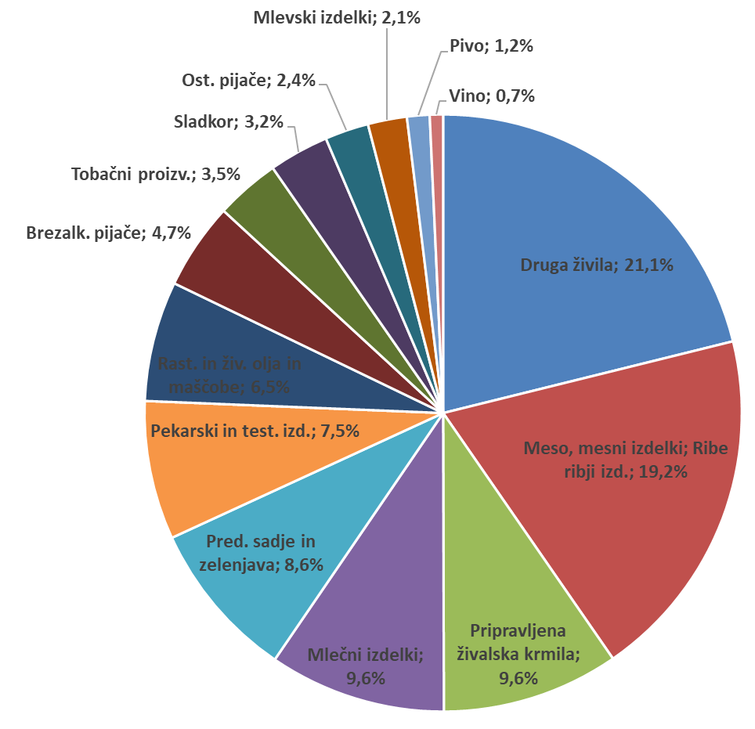
Struktura UVOZA živilskih izdelkov in pijač
(2022= 2,603 mrd EUR)
V strukturi uvoza se krepi delež mesnih kategorij…
Pada delež tobaka – substitucija z wape-i?
Večjih sprememb v strukturi ni.
SURS, 6/2023

Slide 31
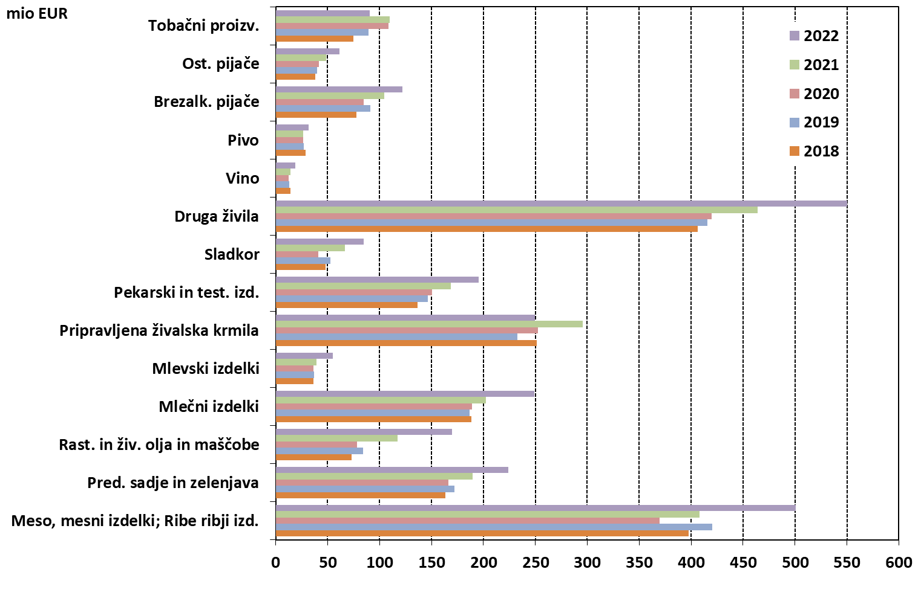
Trendi v Zunanjetrgovinski menjavi po kategorijah – UVOZ (2022 = 2,603 mrd EUR)
Rahel pospešek intenzivnosti agregatne rast uvoza v letu 2022! (+ 15,5% => 1 o.t. rast)
Največja absolutna rast :
Meso in m.izd. (93 m€)
Druga živila (87 m€) („sladkarije“!!!)
Mleko in ml. izd. (47 m€)
Velik padec izvoza pripravljenih živalskih krmil (-86 m€)
+27%
+30%
+19%
-15%
+23%
+18%
+23%
SURS, 6/2023

Slide 32
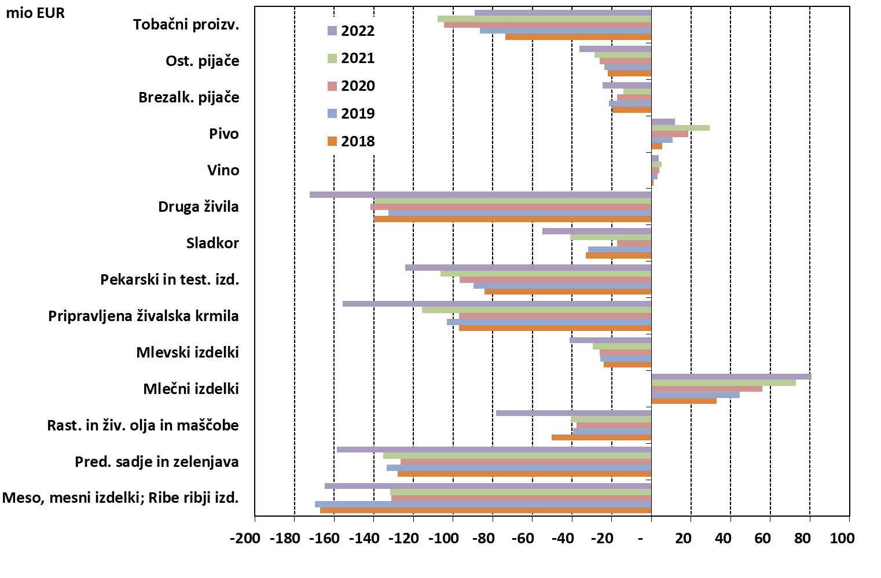
Trendi v Zunanjetrgovinski menjavi po kategorijah – SALDO (2022 = - 1,004 EUR)
Agregatni deficit se je v 2021 povečal za 28% oz. 220 m€. Zelo velika rast deficita!
Največje poslabšanje:
Meso in m.izd. (-33 m€)
Druga živila (-32 m€) („sladkarije“!!!)
Mleko in ml. izd. in Vino sta edina sektorja z ZT presežkom
Pri mleku suficit persistentno raste (+ 8 m€ v 2022)
SURS, 6/2023

Slide 33
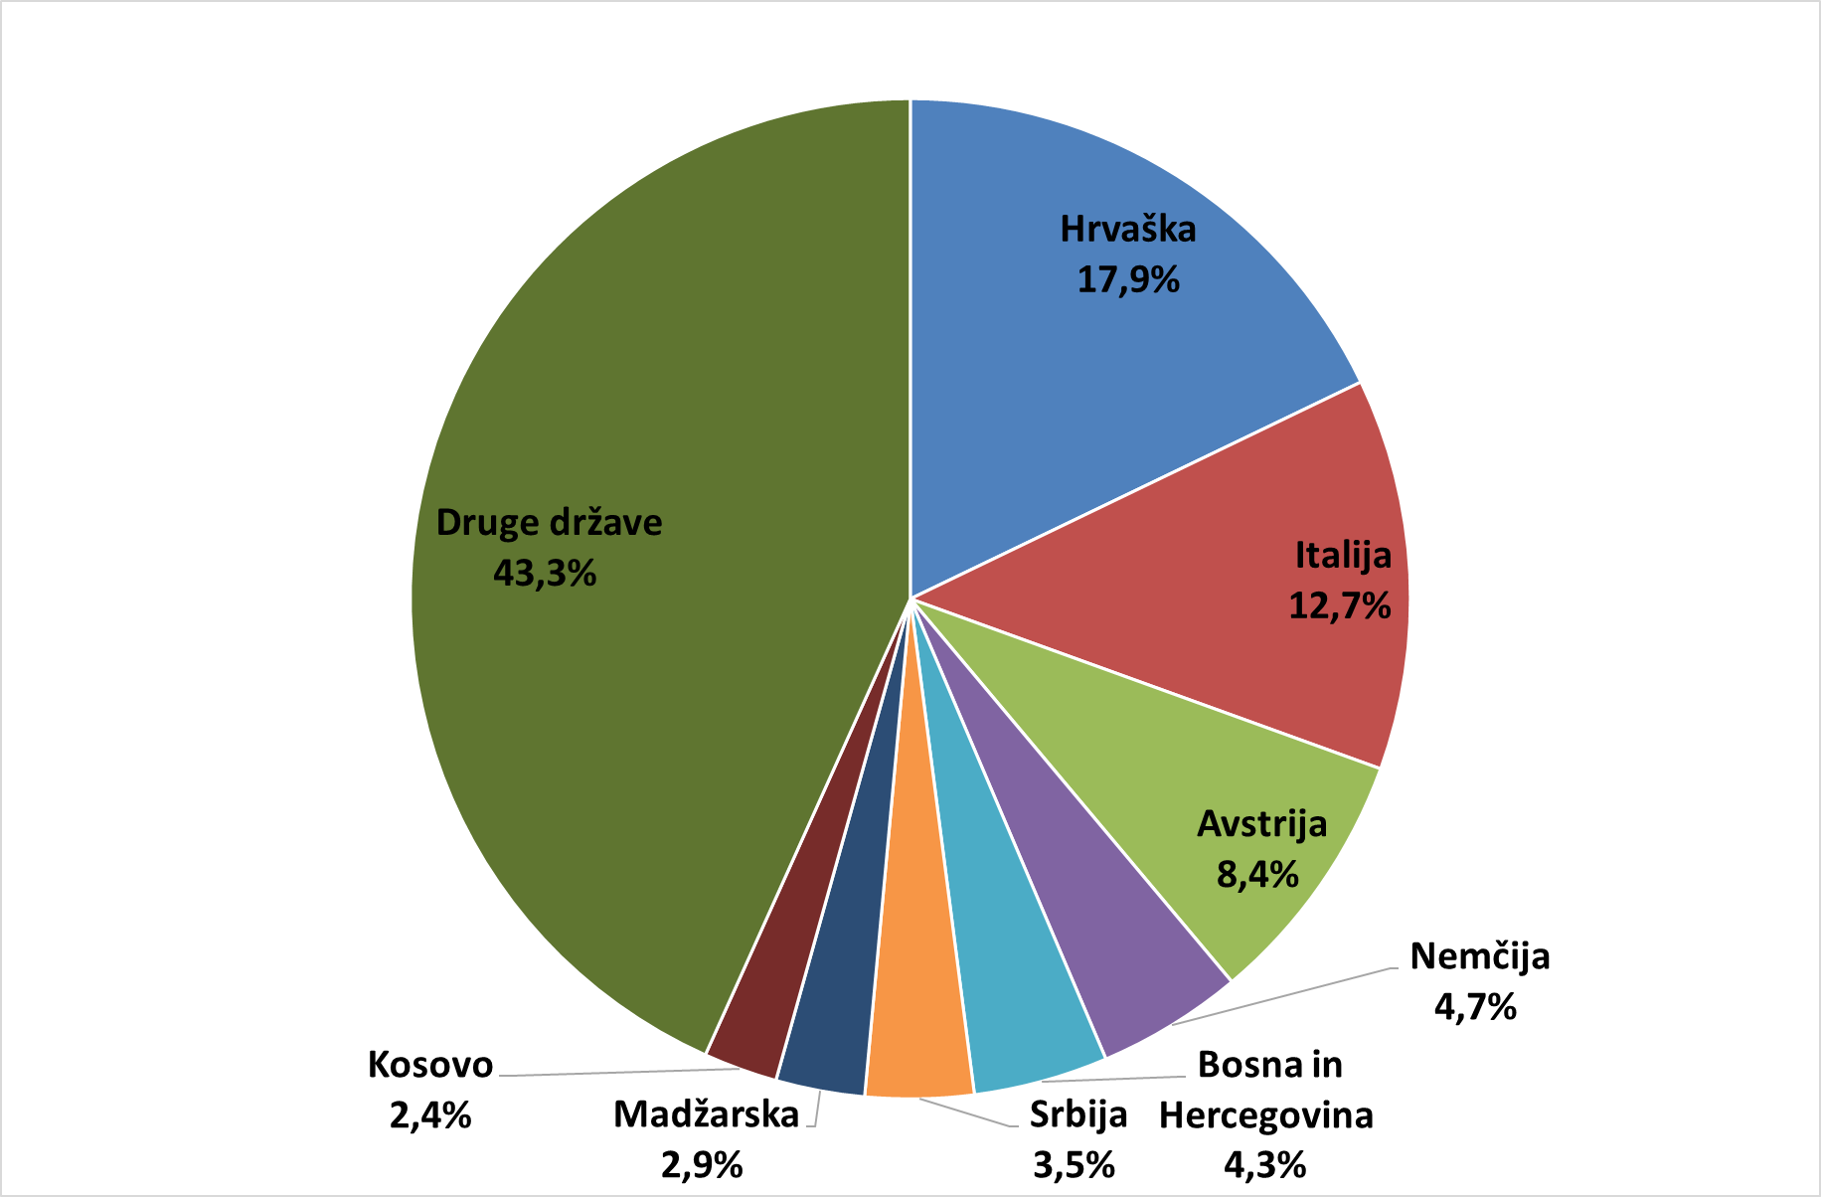
IZVOZ
1,599 mrd EUR
Struktura Zunanjetrgovinske menjave po državah
UVOZ
2,603 mrd EUR
IZVOZ:
Hrvaška ostaja top destinacija, s še višjim deležem (mleko, siri, sladoledi, slad)
Raste Italija (mleko, sladoledi)
Avstrija (meso per.& paštete, vložena zelenjava, konz. ribe)
UVOZ tri enakovredne partnerice: Hrvaška, ki raste (vode, sir, čokolada, kond.izd.)
Italija (sir, kava, kond. Izdelki, meso govedi, ribje konzerve…)
Nemčija raste (siri, čokolada & kond. izd., svinjina)
SURS, 6/2023

Slide 34
Proračunska podpora ŽPI

Slide 35
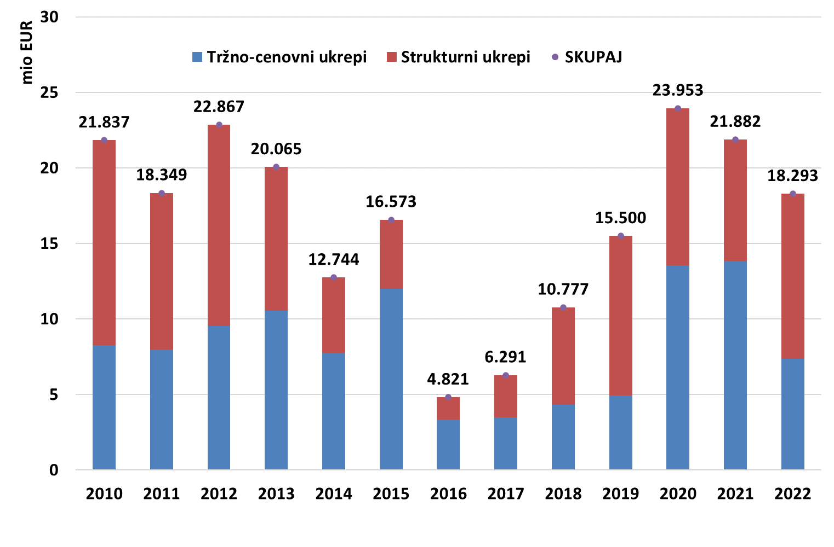
Struktura proračuna za ŽPI Upad proračunskih transferjev zaradi (Izredna pomoč proizv. vina, Covid-19), raste pa „Dodajanje vrednosti“
KIS, 2023

Slide 36
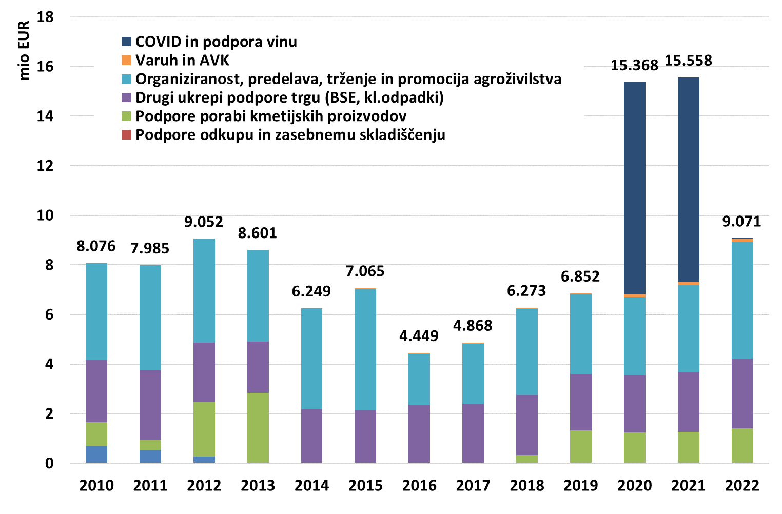
Ukrepi tržno-cenovne politike
KIS, 2023

Slide 37
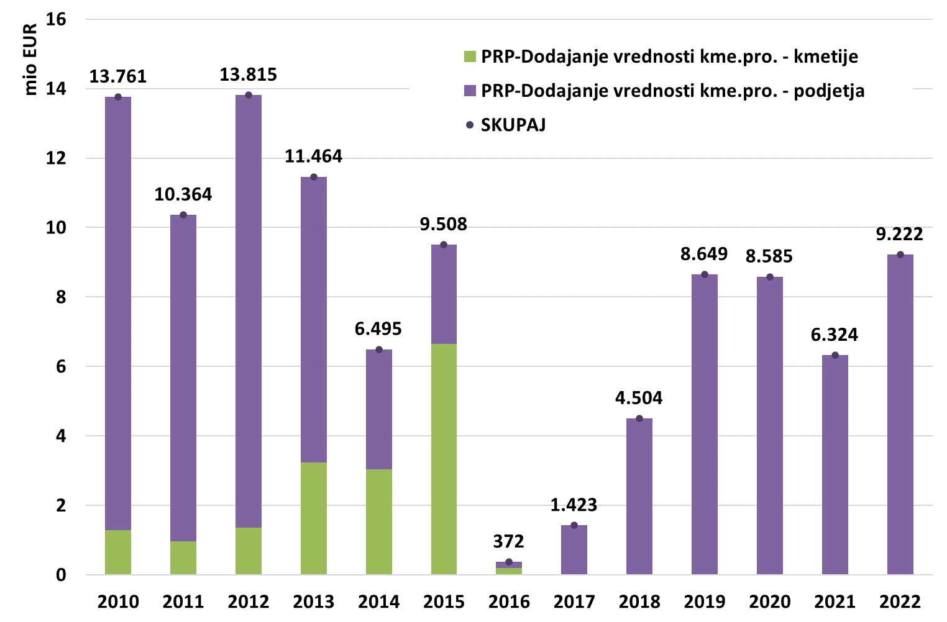
Ukrepi strukturne politike Povečal se obseg sredstev za podjetja ŽPI; a še zelo, zelo daleč od potrebne podpore investicijskega cikla
KIS, 2023

Slide 38
POSLOVANJE ŽPI V LETU 2022

Slide 39
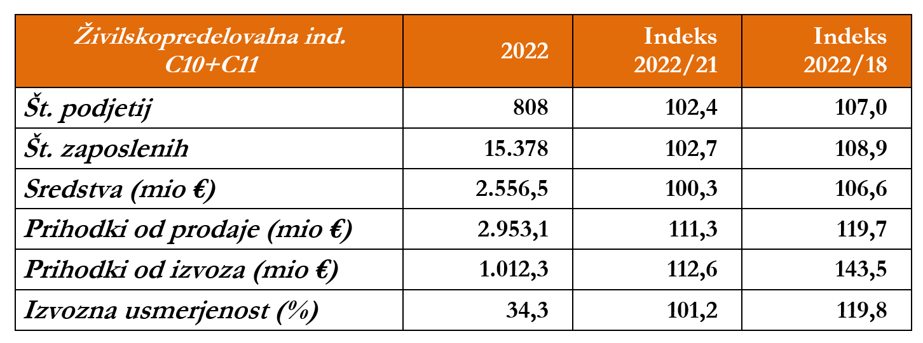
Poslovanje v letu 2022
Ponovna rast št. zaposlenih (Pred.dej. C = +2,4%) Minimalna realna rast sredstev (Pred.dej. C= -0,02%)
Opazna realna rast prihodkov (Pred.dej. C=7,2%)
Krepka rast izvoza in izvozne usmerjenosti! (C= 14,4% / 0,1%)
Št. zaposlenih C10+11 v C = 8,0% Trend
Sredstva C10+11 v C = 7,6% Trend
Prihodki od prodaje C10+11 v C= 7,5% Trend
Izvoz C10+11 v C = 3,5% Trend
Izvozna usmerjenost C10+11 / C = 46,9% Trend
AJPES, 6/2023

Slide 40
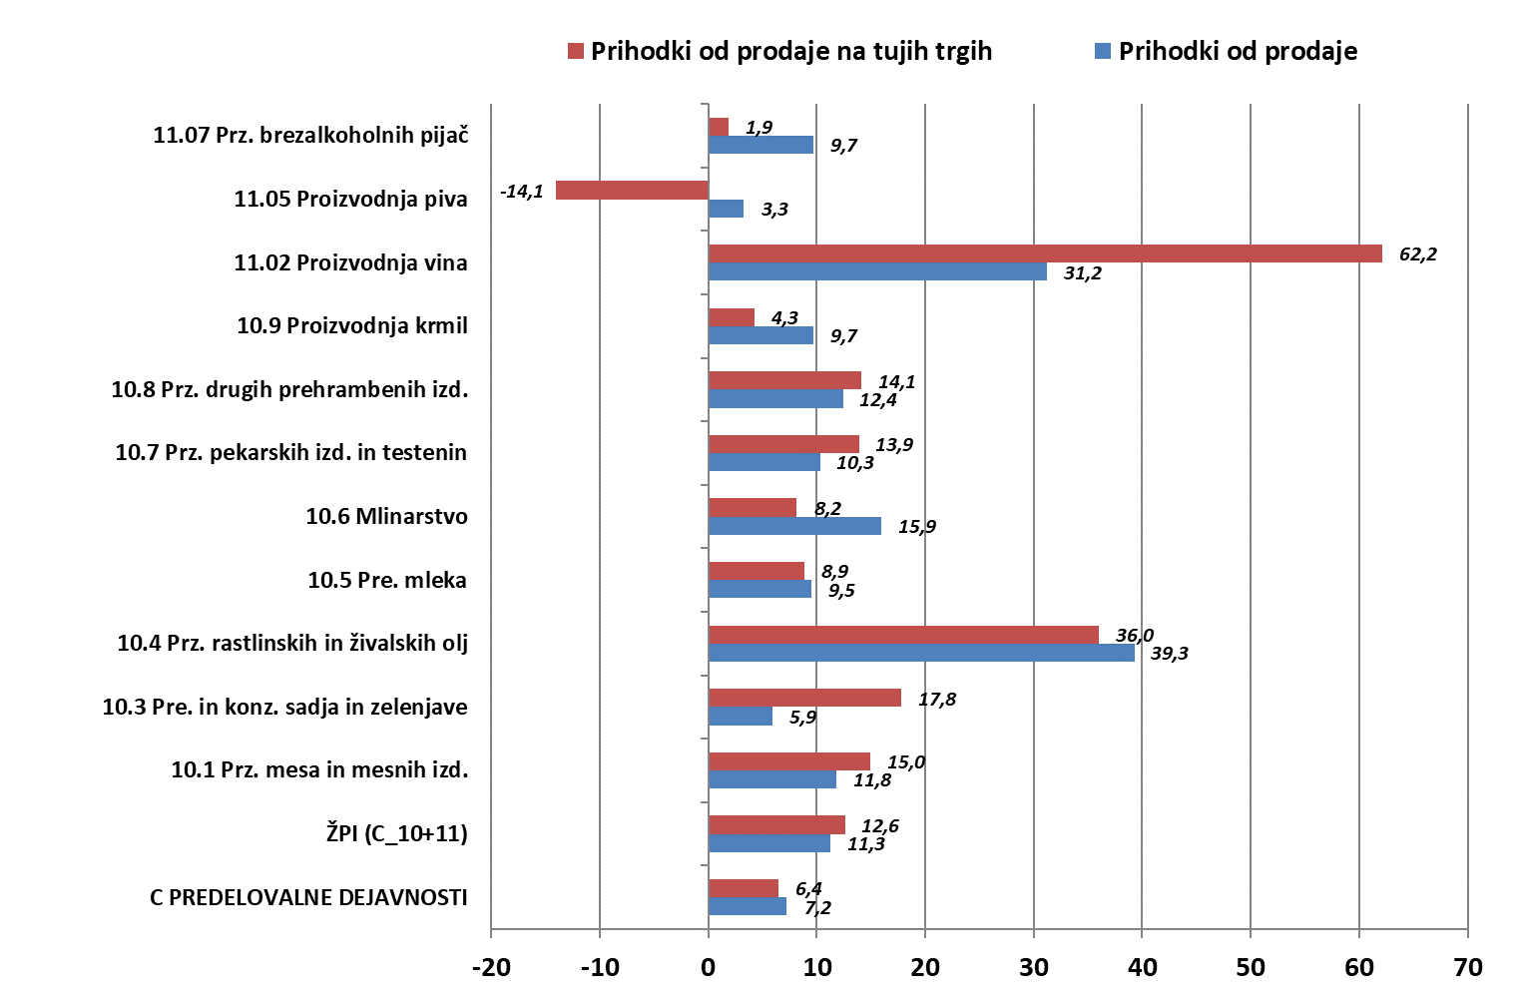
Letna rast prihodkov od prodaje in izvoza po panogah 2022 V ŽPI 11,3-% realna rast REALIZACIJE (2021 + 4,6-% ) V ŽPI 12,6-% realna rast IZVOZA (2021 -18% )
Realni indeks 2021=100
AJPES, 6/2022

Slide 41
Uspešnost poslovanja v letu 2022
Konkreten realen popravek produktivnosti (C = +4,7%)
Rahla realna rast DV/zap. – obrat trenda? (C= -0,02%)
Dejavnost ŽPI je leto 2022 zaključila z 164 mio EUR neto dobička (+18%) (C=+11%!)
Produktivnost C10+11 / C = 91% Trend
Dodana vrednost na zap. C10+11 v C = 84,7% Trend
ROS&ROA C10+11 / C ≈ 95% Trend
AJPES, 6/2023

Slide 42
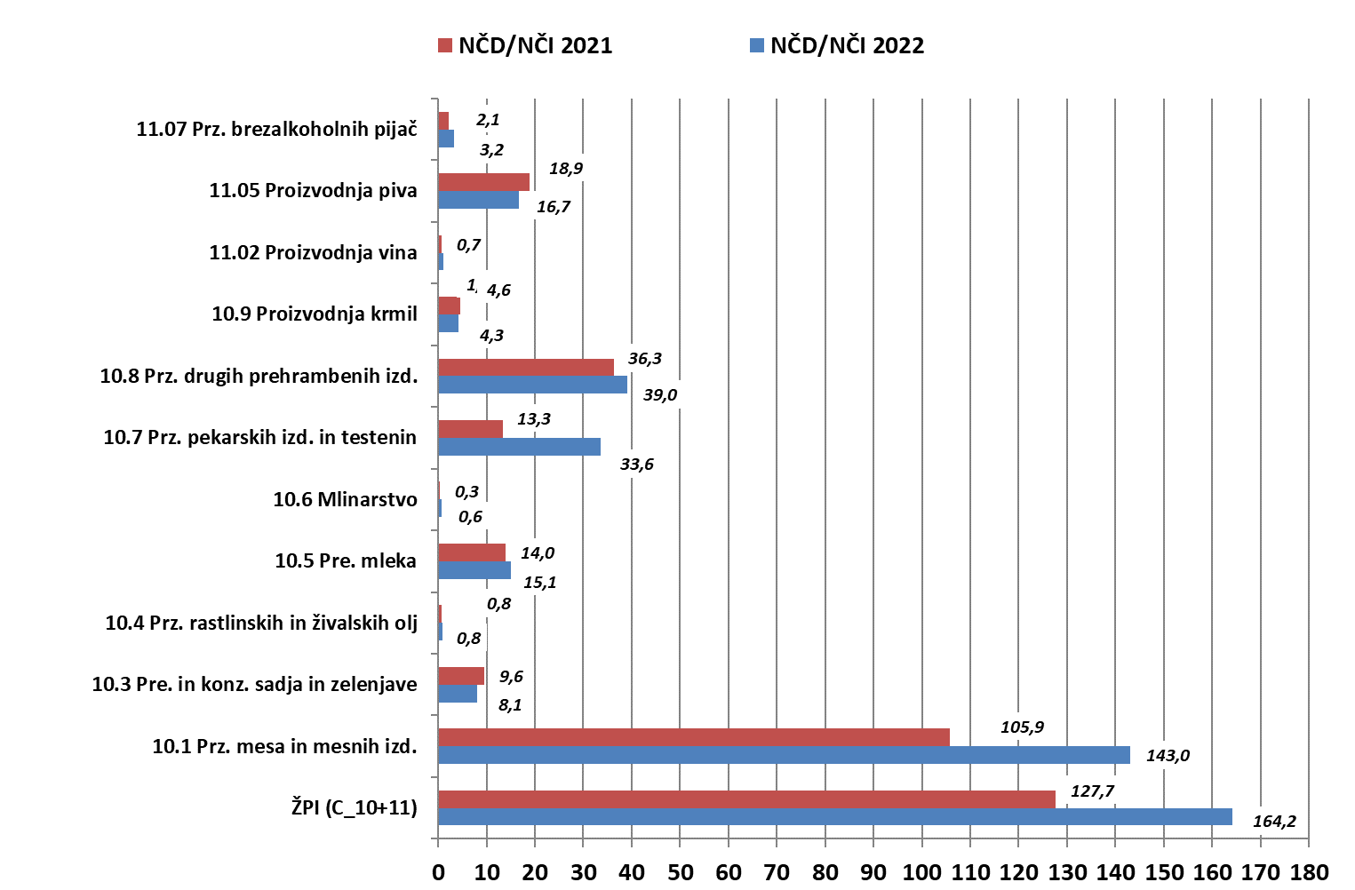
Neto čisti dobiček/izguba 2021&22
Ob rasti prihodkov se povečuje tudi agregatni dobiček ŽPI!
Izrazita rast v pekarstvu in MPI, Predelava mleka minimalni nominalni padec
Tekoče cene v mio EUR
AJPES, 6/2023

Slide 43
zaključki

Slide 44
zaključki
Slovenska živilskopredelovalna dejavnost v post-COVID in UKR/RUS obdobju posluje stabilno
Utrjena gospodarska struktura podjetjem omogoča dobičkonosno poslovanje
Učinkovitost (DV in prod.) stalno raste – dohitevanje vodilnih predelovalnih dejavnosti v SLO!
Opazno je kontinuirano preusmerjanje na izvozne trge – ob „izgubljanju“ deležev doma?
Kako na poslovanje agroživilstva vplivajo razmere v nekaterih trgovskih družbah?
Ali je prišel trenutek, da se v državi ciljno usmerimo v transformacijo kmetijstva?
Ob integralni krepitvi konkurenčnosti kmetijstva je potrebna konsistentna razvojna politika za reintegracijo agroživilske verige!
SLO živilskopredelovalna industrija se je transformirala stihijsko – ob „nepotrebnih žrtvah“…
… a je po tej lekciji dovolj zavedanja, da preprečimo „nazadovanje“ (!?!) SLO kmetijstva?
Kratkoročno pa je zagotovo najbolj pereča inflacija in cenovni šoki?
Šibka koherentnost AŽ vertikal je najpomembnejši dejavnih presežne inflacije v SLO in destruktivnih jo-jo cenovnih vzorcev.
Krepitev razumevanja dogajanja na trgu (transparentnost cenovnih razmerij: objektivno, pravočasno in ažurno), bo omogočalo informirane politične, poslovne in individualne odločitve.

Slide 45
Hvala za pozornost!

